Slide 1
Plan de Proyecto
Miembros del Equipo:
Adrian Agudo García-Heras
Agustín Jofré Millet
Huaibo Yang
Javiel Pino Hernández
Jesús Martín
Samuel Solo de Zaldívar Barbero

Slide 2
Indice
1 Introduccion
2 Estimaciones del proyecto
3 Gestión del riesgo
4 Planificación temporal
5 Recursos del proyecto
1 Propósito del plan
2 Ámbito del proyecto y objetivos
2.1 Declaración del ámbito
2.2 Funciones principales
2.3 Aspectos de rendimiento
2.4 Restricciones y técnicas de gestión
3 Modelo de proceso
1 Técnicas de estimación
2 Estimaciones de esfuerzo, coste y duración
1 Priorización de riesgos del proyecto
2 Plan de gestión del riesgo Reducción, supervisión y gestión del riesgo
3 Planificación temporal del Control de Riesgos
4 Resumen
1 Estructura de descomposición del trabajo/Planificación temporal
2 Gráfico Gantt
3 Red de tareas
4 Tabla de uso de recursos
1 Personal
2 Hardware y software
2.1 Hardware
2.2 Software
3 Lista de recursos

Slide 3
Indice
6 Gestión del Equipo
7 Mecanismos de seguimiento y control
8 Apéndices
1 Estructura de equipo
2 Informes de gestión
1 Garantía de calidad y control (Plan de Calidad)
2 Gestión y control de cambios (Plan GCS)
2.1 Introducción: Propósito, Alcance, Definiciones, Referencias
2.2 Tipos de artefactos a gestionar (los ECSs)
2.3 Criterios y protocolos para Nombrar los ECSs
2.4 Responsable de los procedimientos de GCS y de la creación de Líneas Base.
2.5 Políticas para el Control de Cambios y la Gestión de Versiones
2.6 Registros para mantener el rastro de los cambios

Slide 4
1. Introducción
1 Proposito
Este documento detalla los requisitos software que debe cumplir un sistema de consultas y preguntas médicas, resaltando los aspectos claves del desarrollo que se muestran a lo largo del todo este documento.

Slide 5
1. Introducción
2 Ámbito del proyecto y objetivos
2.1 Declaración del ámbito
El ámbito de este software serían los pacientes y los médicos que utilicen la aplicación.
La aplicación abarca un sistema de ayuda para los pacientes por parte de una serie de profesionales de la medicina, los cuales ofrecen sus conocimientos y experiencia.
2.2 Funciones principales
Las funciones de la aplicación serán:
Historial clínico: Cada paciente tiene un listado de todos sus antecedentes médicos, los cuales servirán de ayuda para que el médico que ayude al paciente tenga ciertas referencias a la hora de tratar sus casos.
Primeros auxilios: Muestra un listado con diversos ejemplos (los más comunes) donde hay que dar primeros auxilios y a su vez cómo tratarlos en caso de que cierta situación lo requiera.
Diagnósticos: Para la búsqueda de un diagnóstico, el paciente introduce una serie de datos a unas preguntas que le hace el sistema con el fin de ir descartando y asegurando un diagnóstico claro.

Slide 6
1. Introducción
2 Ámbito del proyecto y objetivos
2.3 Aspectos de rendimientos
Debido a que estamos creando un software simple, las variaciones del rendimiento vendrían marcadas principalmente por las características hardware del dispositivo o la velocidad y procesamiento de acceso a registros almacenados en la base de datos.
2.4 Restricciones y técnicas de gestión
El proyecto se desarrolla entre siete componentes, los cuáles nos distribuimos el trabajo para tener las diferentes partes terminadas en el tiempo que nos habíamos propuesto. El lenguaje de programación que vamos a emplear para el desarrollo de la aplicación será Java.

Slide 7
1. Introducción
3 Modelo de proceso
Proceso unificado de desarrollo, que se caracteriza por el uso casos de uso, enfoque a los distintos riesgos, naturaleza iterativa e incremental y centrado en la arquitectura. Consta de 4 fases: inicio, elaboración, construcción y transición.

Slide 8
2. Estimaciones del proyecto
1 Técnicas de estimación
En este proyecto nos decantamos por la técnica de descomposición basada en el proceso debido a que no contamos con datos históricos por la inexperiencia en este tipo de proyectos y porque se espera que esta técnica nos proporcione resultados más realistas.
2 Estimaciones de esfuerzo, coste y duración
El proyecto se inicia el día 7 de noviembre de 2016 y finaliza el 2 de junio de 2017. La jornada laboral se establece en 1 día/semana. Respecto el coste del proyecto, será de esfuerzo y no de ámbito económico.
A continuación, se expone la estimación del esfuerzo realizada:
Especificación de requisitos – 35 días con 3 personas involucradas y un esfuerzo total de 105 pd.
Plan de proyecto – 56 días con 3 personas involucradas y un esfuerzo total de 168 pd.
Evaluación cliente – 20 días con 6 personas involucradas y un esfuerzo total de 120 pd.

Slide 9
2. Estimaciones del proyecto
2 Estimaciones de esfuerzo, coste y duración
Módulo | Fase | Personas | Días | Personas * Días | Esfuerzo Total
Cuentas | Análisis Diseño Codificación Pruebas | 1 2 2 1 | 4 7 5 3 | 4 14 10 3 | 31
Historial Clínico | Análisis Diseño Codificación Pruebas | 2 1 2 1 | 8 11 6 4 | 16 11 12 4 | 43
Consulta | Análisis Diseño Codificación Pruebas | 2 3 3 1 | 11 10 8 6 | 22 30 24 6 | 82
Primeros Auxilios | Análisis Diseño Codificación Pruebas | 3 3 2 2 | 8 12 8 6 | 24 36 16 12 | 78

Slide 10
2. Estimaciones del proyecto
2 Estimaciones de esfuerzo, coste y duración

Slide 11
3. Gestión del riesgo
1 Priorización de riesgos del proyecto
Nº | ER | Riesgo | P | C
1 | 0.3 | Tiempo requerido para desarrollar el software está subestimado | Alta | Serio
2 | 0.2 | Fallos de implementación | Alta | Tolerable
3 | 0.03 | Se proponen cambios en los requerimientos que requieren rehacer el diseño | Media | Serio
4 | 0.02 | Falta de tiempo para puesta en Producción y pruebas | Media | Tolerable
5 | 0.02 | Fallos técnicos e indisponibilidad del sistema | Media | Tolerable
6 | 0.02 | El tamaño del SW está subestimado | Media | Tolerable
7 | 0.004 | Pérdida de información | Baja | Catastrófico
8 | 0.003 | Capacitación del personal | Baja | Serio
9 | 0.003 | Problemas inherentes a la Base de Datos | Baja | Serio
10 | 0.002 | Abandono de miembros del equipo | Baja | Tolerable

Slide 12
3. Gestión del riesgo
2 Reducción, supervisión y gestión del riesgo
2.0.1 Reducción
Ayudarnos de herramientas para la planificación temporal del proyecto tales como diagramas GANTT. Conocer bien los recursos con que contamos y su disponibilidad tanto presentes como futuras.
2.0.2 Supervisión
Controlar los plazos de entrega y fomentar la comunicación entre los integrantes del grupo a fin de evitar duplicidades o dejar temas sin abordar por no tener persona asignada.
2.0.3 Plan de Contingencia
Redimensionar la carga de trabajo de manera equitativa entre los integrantes con el fin de cumplir los plazos estimados. Reconfigurar parte del proyecto para poder simplificar o modificar o eliminar algún aspecto del mismo.

Slide 13
3. Gestión del riesgo
2.1 Riesgo: Fallos de implementación
2.1.1 Reducción
Al comienzo de cada módulo se releen con atención los requisitos para asegurarnos de que la programación se ajuste a ellos.
Aumentar la frecuencia de las pruebas y revisiones disminuirá el posible impacto que pueda tener un fallo sobre el resto del proyecto.
2.1.2 Supervisión
Diseñar una batería de pruebas para poder medir el correcto funcionamiento del sistema.
2.1.3 Plan de Contingencia
La persona o personas encargadas se disponen a solucionarlo de inmediato, en especial si se tratara de una parte crítica del sistema o hubiese otros módulos que dependen de la parte errónea.

Slide 14
2. Descripción General
6 Requisitos futuros

Slide 15
3. Requisitos específicos
1 Requisitos externos
1. Hardware
Al menos un servidor con:
Memoria RAM de 8GB
HDD de 256GB SAS en Raid 10
CPU Intel Xeon E5-series.
2. Software
El sistema operativo utilizado en el servidor será CentOS de codigo abierto.
El Servidor web será Apache y la base de datos requerirá de Oracle SQL.
El lenguaje utilizado para la programar será Java.
3. Comunicación
Se implementará una red local con acceso a internet , de tipo Ethernet. Se nesecitara un conector. RJ45 con una conexion Gigabit ( 10/100/1000BASE-T).

Slide 16
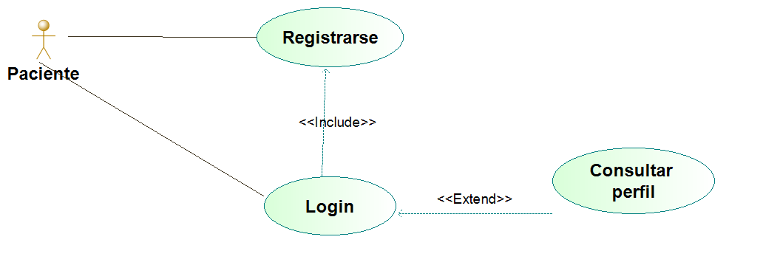
3. Requisitos específicos
2 Requisitos funcionales
1. Subsistema, Gestion de cuentas.
Caso de Uso:
DCU_Gestión_Cuenta

Slide 17
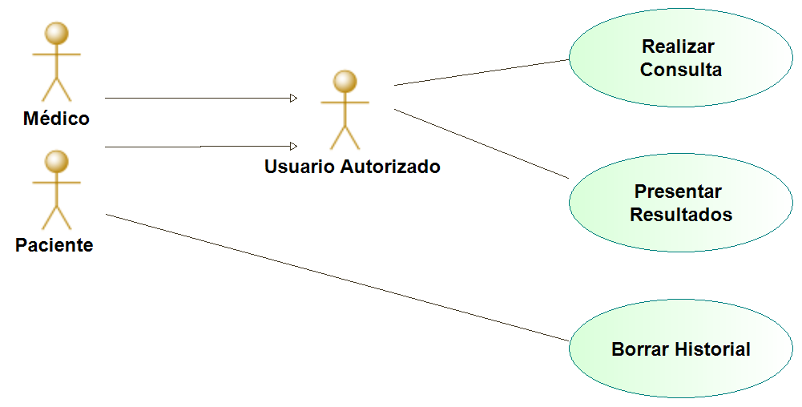
3. Requisitos específicos
2 Requisitos funcionales
2. Subsistema, Historial clínico.
Caso de Uso, Realizar consulta:
Identificador: HC1
Objetivo en Contexto:
El usuario ya validado consulta su expediente almacenado en la BBDD
Actores principales: Paciente / Medico
Actores secundarios: Base de Datos.
Qué datos usa: Tarjetas CRC Implicada.
Precondiciones:
El usuario solicita ver su historial clínico
Postcondiciones:
Éxito: La BBDD arroja la información.
Fallo: Mensajes de Error del sistema y vuelta a la pantalla principal.
Flujo principal
El USUARIO solicita ver su Historial clínico.
El SISTEMA pregunta por rango de fechas o en su totalidad
El USUARIO selecciona la opción pertinente.
Se muestra la Pantalla Correspondiente a la acción seleccionada anteriormente.
El USUARIO introduce los Datos, según la opción elegida.
El SITEMA solicita a la BASE DE DATOS la información
La BASE DE DATOS devuelve la información al SISTEMA
El SISTEMA muestra la información
Flujos secundarios
2-a.
Muestra un Mensaje de ERROR, por fechas incorrectas y permite volver a introducirlo o volver a Pantalla Anterior.
DCU_Historial_Clinico

Slide 18
3. Requisitos específicos
2 Requisitos funcionales
2. Subsistema, Historial clínico.
Caso de Uso, Borrar historial:
Identificador: HC3
Objetivo en Contexto:
El usuario paciente solicita eliminar su historial médico
Actores principales: Paciente
Actores secundarios: Base de Datos.
Qué datos usa: Tarjetas CRC implicadas.
Precondiciones:
El usuario debe ser obligatoriamente el paciente, no el médico
Postcondiciones:
Éxito: Información eliminada
Fallo: No hay información a eliminar
Flujo principal
El USUARIO solicita eliminar su Historial clínico.
El SISTEMA busca su historial en la BBDD
Se muestra un mensaje de confirmación.
El USUARIO confirma / cancela
El SITEMA ejecuta la acción y elimina de la BBDD la información
El SISTEMA muestra mensaje de confirmación
Flujos secundarios
2-a.
Muestra un Mensaje de AVISO si no hay información a eliminar
DCU_Historial_Clinico

Slide 19
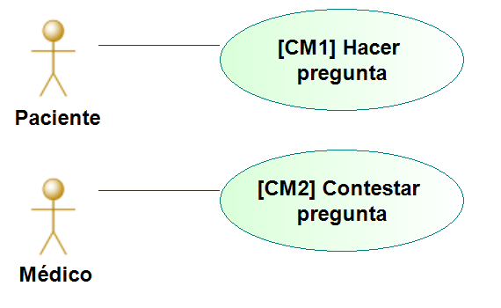
3. Requisitos específicos
2 Requisitos funcionales
3. Subsistema, Preguntar a un médico.
Caso de Uso, Hacer pregunta:
Identificador: CM1
Objetivo en Contexto:
El paciente desea realizar una pregunta a un médico.
Actor principal: Paciente.
Actores secundarios: Base de Datos.
Qué datos usa: Tarjetas CRC implicadas.
Precondiciones:
Estar dado de alta en la aplicación, como profesional. (Login)
Postcondiciones:
Éxito: El paciente realiza una pregunta y es correctamente enviada
Fallo: La pregunta enviada no se guardó correctamente.
Flujo principal
El paciente realiza una pregunta la cual se guarda en el sistema, para una respuesta por parte de un médico.
El sistema guarda la pregunta para luego poder ser vista y contestada por un médico.
Flujos secundarios
Ningún médico contesta la pregunta del paciente
El sistema no guardó correctamente la pregunta.
DCU_Consultar_Medico

Slide 20
3. Requisitos específicos
2 Requisitos funcionales
3. Subsistema, Preguntar a un médico.
Caso de Uso, Contestar pregunta:
Identificador: CM2
Objetivo en Contexto:
El Médico contesta a una pregunta realizada por un paciente.
Actor principal: Médico.
Actores secundarios: Base de Datos.
Qué datos usa: Tarjetas CRC implicadas.
Precondiciones:
Estar dado de alta en la aplicación, como profesional. (Login)
Postcondiciones:
Éxito: Hay al menos una pregunta por responder.
Fallo: No hay preguntas pendientes por responder.
Flujo principal
El médico contesta a la pregunta realizada por un paciente.
El sistema guarda la respuesta del médico para luego poder ser vista por el paciente.
Flujos secundarios
1. Ningún médico contesta la pregunta del paciente
2. El sistema no guardó correctamente la respuesta.
DCU_Consultar_Medico

Slide 21
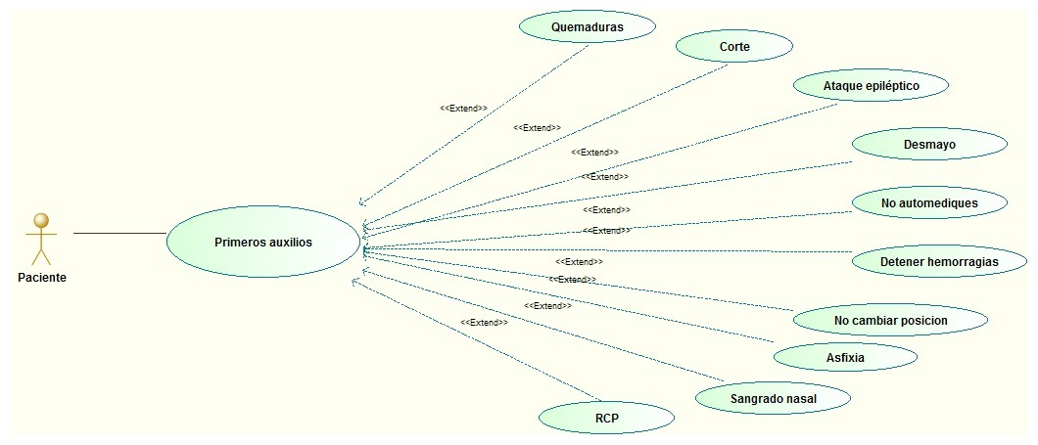
3. Requisitos específicos
2 Requisitos funcionales
4. Subsistema, Primeros auxilios.
Caso de Uso, Primeros auxilios:
Identificador: PA0
Objetivo en Contexto:
El paciente consulta información sobre cómo actuar frente a algunas situaciones en las que hay que utilizar los Primeros Auxilios.
Actor principal: Paciente.
Actores secundarios: Base de Datos.
Qué datos usa: Tarjetas CRC implicadas.
Precondiciones:
Estar dado de alta en la aplicación (Login)
Postcondiciones:
Éxito: Se muestran las situaciones en las que realizar Primeros Auxilios, desplegando un listado de distintas circunstancias que se pueden producir en la vida cotidiana.
Fallo: No se pueden mostrar los casos en los que realizar Primeros Auxilios.
Flujo principal
El PACIENTE pulsa en Primeros Auxilios.
El SISTEMA muestra por pantalla el listado de las situaciones en las que realizar Primeros Auxilios.
Flujos secundarios
2-a.
El SISTEMA devuelve un mensaje de error si no encuentra este listado.
DCU_Primeros_Auxilios

Slide 22
3. Requisitos específicos
2 Requisitos funcionales
4. Subsistema, Primeros auxilios.
Caso de Uso, Quemaduras:
Identificador: PA1
Objetivo en Contexto:
El paciente consulta información sobre quemaduras
Actor principal: Paciente.
Actores secundarios: Base de Datos.
Qué datos usa: Tarjetas CRC implicadas.
Precondiciones:
Estar dado de alta en la aplicación (Login)
Postcondiciones:
Éxito: Se muestra información sobre gestionar una quemadura.
Fallo: No se localiza información sobre quemaduras.
Flujo principal
El PACIENTE solicita información sobre quemaduras.
El SISTEMA le muestra por pantalla información sobre la consulta.
Flujos secundarios
2- a Se muestra por pantalla el mensaje: “Para mayor información, por favor hable con su médico de familia”
DCU_Primeros_Auxilios

Slide 23

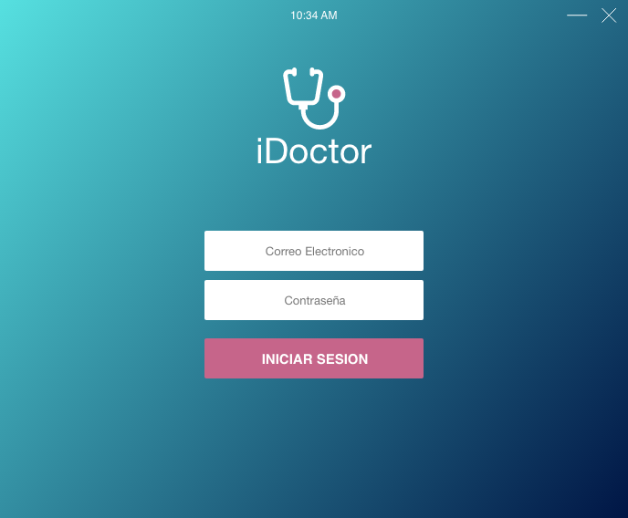
4. Pantallas
1 Inisiar sesión
Se llevará a cabo el control de cuentas con el propósito de distinguir el tipo de usuarios que podrán acceder al sistema (pacientes y personal sanitario).
Pantalla 1, Inicio Sesión

Slide 24

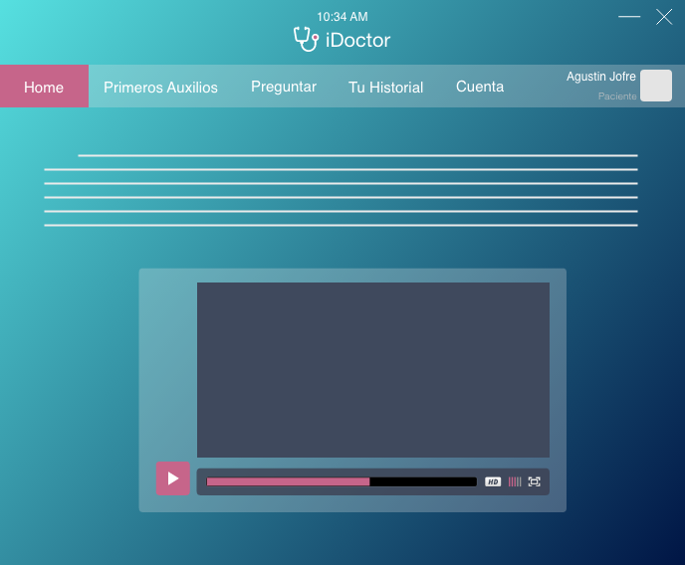
4. Pantallas
2 Home
Posiciona al usuario en la pantalla principal del sistema y le permite que seleccione una tarea a realizar. En cualquier momento puede volver a esta pantalla cliqueando en el botón Home.
Pantalla 1, Inicio Sesión

